Slide 1
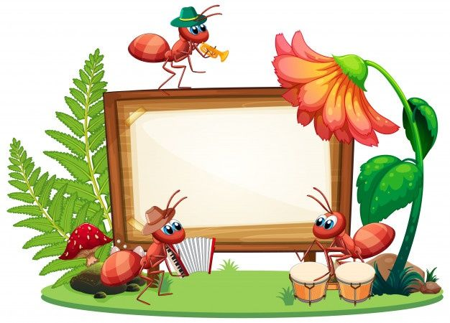
আজকের পাঠে সবাইকে স্বাগত

Slide 2


পরিচিতি
শ্রেণিঃ দ্বিতীয়
বিষয়ঃ আমার বাংলা বই
পাঠঃ কাজের আনন্দ (পাঠ-২)
পাঠ্যাংশঃপিপীলিকা ........পায়ে পিলপিল চলি ।
সময়ঃ 4০ মিনিট।
বিপ্লব কুমার সোম
প্রধান শিক্ষক
৮২নং পশ্চিম কুচিয়ামোড়া সঃ প্রাঃ বিদ্যালয়
মাদারীপুর সদর, মাদারীপুর।

Slide 3

শিখনফল
এ পাঠ শেষে শিক্ষার্থীর...
কবিতা শুনে আনন্দের সাথে নিজের মতো করে বলতে পারবে।
শুদ্ধ ও স্পষ্ট উচ্চারণে কবিতা বলতে পারবে।
স্পষ্ট ও শুদ্ধ স্বরে আনন্দ সহকারে কবিতা পড়তে পারবে।
কবিতার চরণ দেখে দেখে লিখতে পারবে।

Slide 4
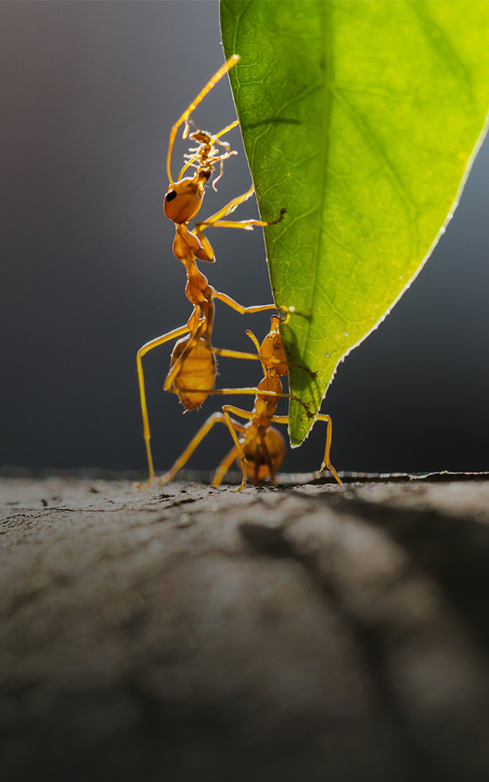





তোমরা কী দেখতে পাচ্ছ?
আজকের পাঠে -কাজের লোক (কবিতা) সম্পর্কে জানবো।
কবিতার নাম কী হতে পারে বলে তুমি মনে করো?
পিপীলিকার দলবল।

Slide 5

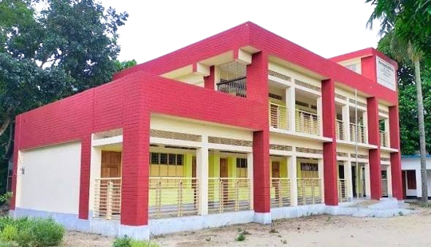


পাঠ্য বই সংযোগ

Slide 6
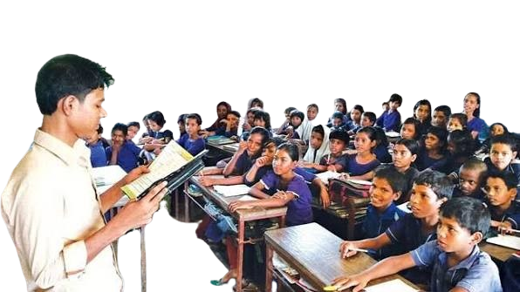
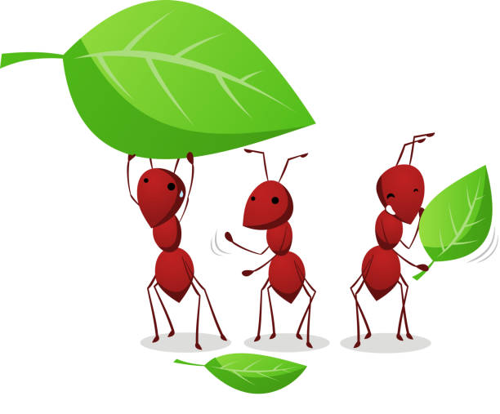
কাজের লোক
নবকৃষ্ণ ভট্রাচার্য
শিক্ষকের পাঠ
মৌমাছি ,মৌমাছি
কোথা যাও নাচি নাচি
দাঁড়াও না একবার ভাই।
ওই ফুল ফোটে বনে
যাই মধু আহরণে
দাঁড়াবার সময় তো নাই।
ছোটো পাখি,ছোটো পাখি
পিপীলিকা,পিপীলিকা
কিচিমিচি ডাকি ডাকি
দলবল ছাড়ি একা
কোথা যাও,বলে যাও শুনি।
কোথা যাও,যাও ভাই বলি।
এখন না কব কথা
শীতের সঞ্চয় চাই
আনিয়াছি তৃণলতা
খাদ্য খুঁজিতেছি তাই
আপনার বাসা আগে বুনি।
ছয় পায়ে পিলপিল চলি।

Slide 7




কাজের আনন্দ
নবকৃষ্ণ ভট্রাচার্য
পিপীলিকা,পিপীলীকা
দলবল ছাড়ি একা
কোথা যাও,যাও ভাই বলি।
আজকের পাঠ
শীতের সঞ্চয় চাই
খাদ্য খুঁজিতেছি তাই
ছয় পায়ে পিলপিল চলি।

Slide 8
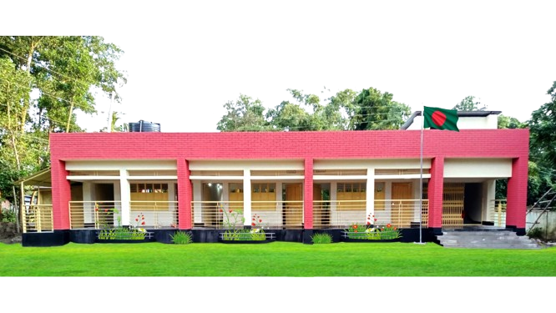
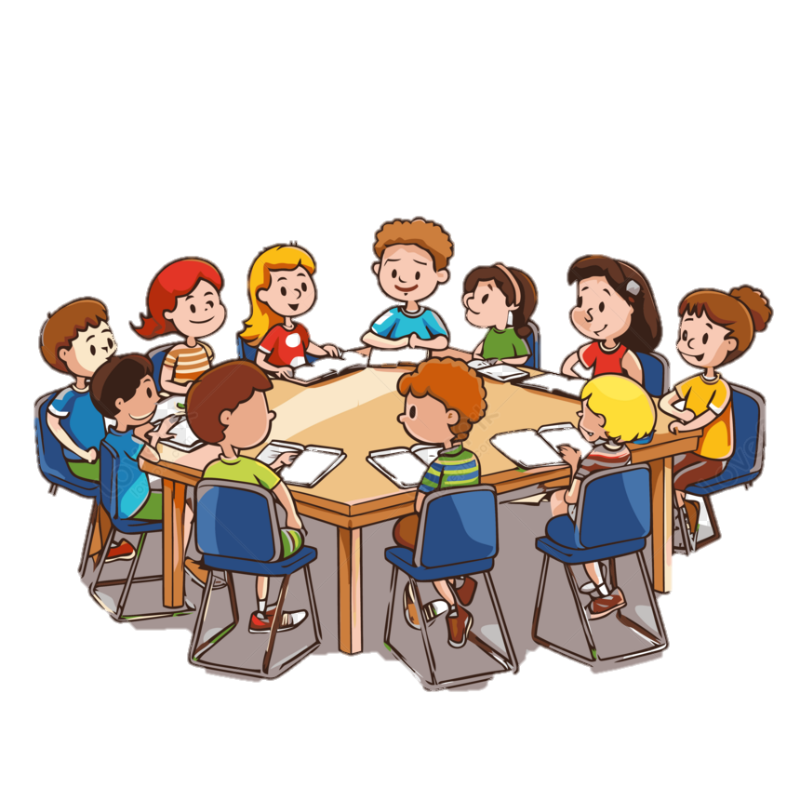
সমস্বরে পাঠ
কাজের লোক
নবকৃষ্ণ ভট্রাচার্য
পিপীলিকা,পিপীলীকা
দলবল ছাড়ি একা
কোথা যাও,যাও ভাই বলি।
শীতের সঞ্চয় চাই
খাদ্য খুঁজিতেছি তাই
ছয় পায়ে পিলপিল চলি।

Slide 9

পাঠের নতুন শব্দ জেনে নেই
শব্দ শিখি
খাদ্য
সঞ্চয়
পিলপিল
খাদ্য
খাবার
সঞ্চয়
সংগ্রহ করা

Slide 10
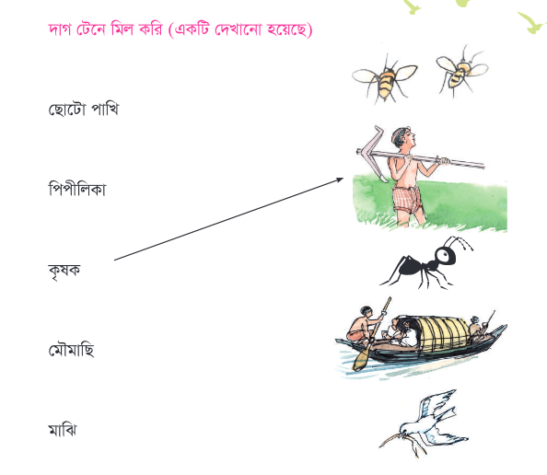
দাগ টেনে মিল করি
ছোটো পাখি
পিপীলিকা
কৃষক
মৌমাছি
মাঝি

Slide 11

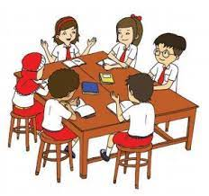
দলীয় কাজ
কাজের লোক
নবকৃষ্ণ ভট্রাচার্য
সবাই একবার করে পড়বে ।
পিপীলিকা,পিপীলীকা
দলবল ছাড়ি একা
কোথা যাও,যাও ভাই বলি।
শীতের সঞ্চয় চাই
খাদ্য খুঁজিতেছি তাই
ছয় পায়ে পিলপিল চলি।

Slide 12

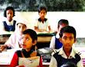
জোড়ায় কাজ
কাজের লোক
নবকৃষ্ণ ভট্রাচার্য
একজন বলবে আরেকজন শুনবে।
পিপীলিকা,পিপীলীকা
দলবল ছাড়ি একা
কোথা যাও,যাও ভাই বলি।
শীতের সঞ্চয় চাই
খাদ্য খুঁজিতেছি তাই
ছয় পায়ে পিলপিল চলি।

Slide 13

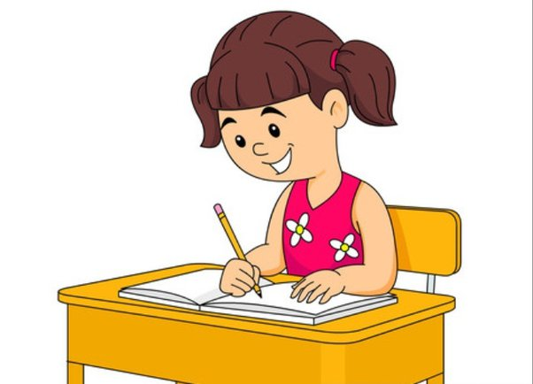
একক কাজ
কাজের লোক
নবকৃষ্ণ ভট্রাচার্য
পিপীলিকা,পিপীলীকা
দলবল ছাড়ি একা
কোথা যাও,যাও ভাই বলি।
শীতের সঞ্চয় চাই
খাদ্য খুঁজিতেছি তাই
ছয় পায়ে পিলপিল চলি।

Slide 14

মূল্যায়ন
১. পিপীলিকা কীভাবে চলে?
উত্তরঃ পিপীলিকা পিলপিল করে চলে।
২. কে শীতের সঞ্চয় খুঁজছে?
উত্তরঃ পিপীলিকা শীতের সঞ্চয় খুঁজছে।

Slide 15
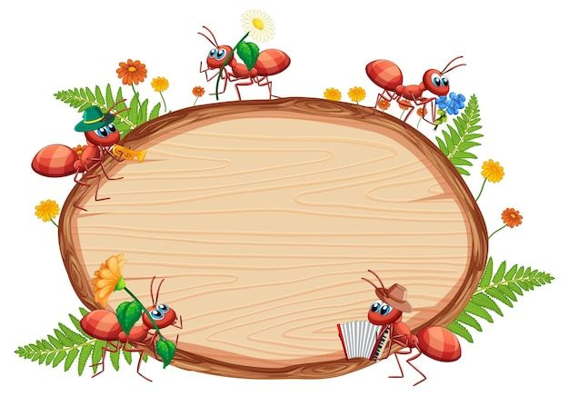
সবাইকে ধন্যবাদ

